Slide 1
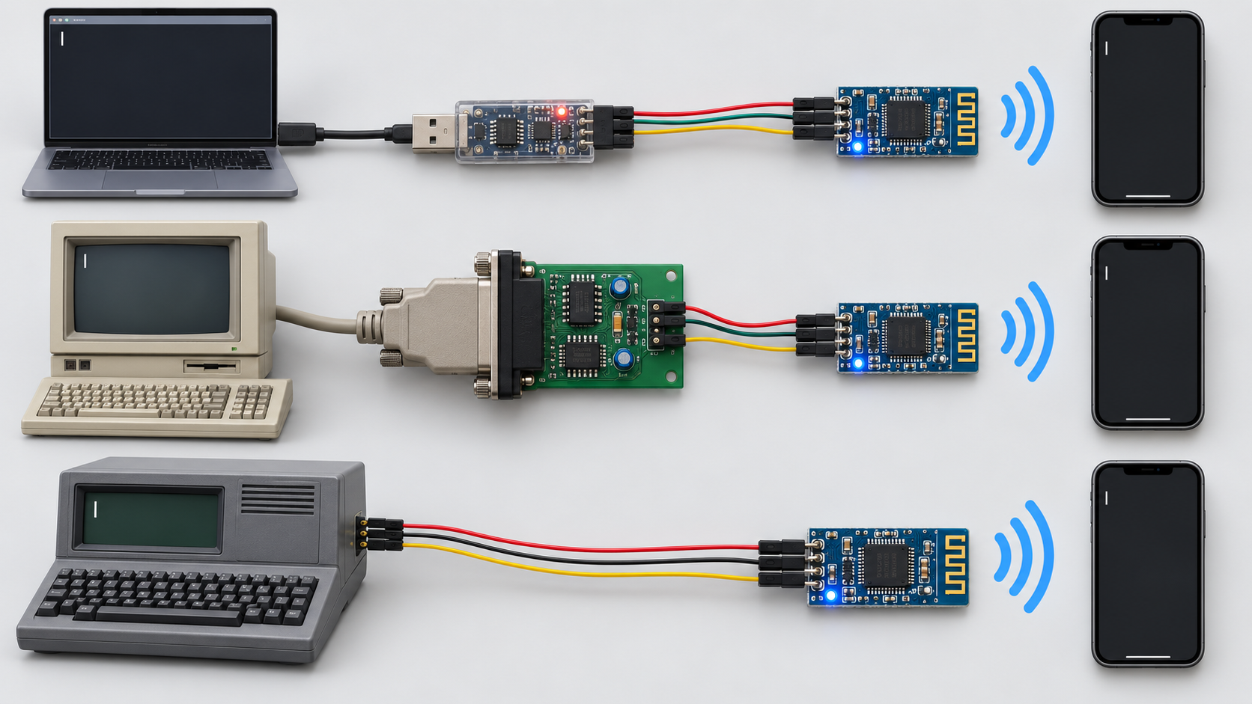
#2479 を共通コアにした統一構成（USBCpow 追記版）
PC / macOS / Ubuntu / X68000Z / X68000 実機のすべてで Bluefruit LE UART Friend #2479 を中心に使う方針
推奨方針：#2479 に 1x8 メスのピンソケットをはんだ付けし、接続先ごとにジャンパ線だけ差し替える。Z 用 5V は USBCpow から供給。
補足：PC側はお持ちの秋月 AE-TTL-232R を流用。X68000Z は TX/RX/GND に加えて外部 5V が必要。X68000 実機は RS-232C のため MAX3232 を挟む。

Slide 2
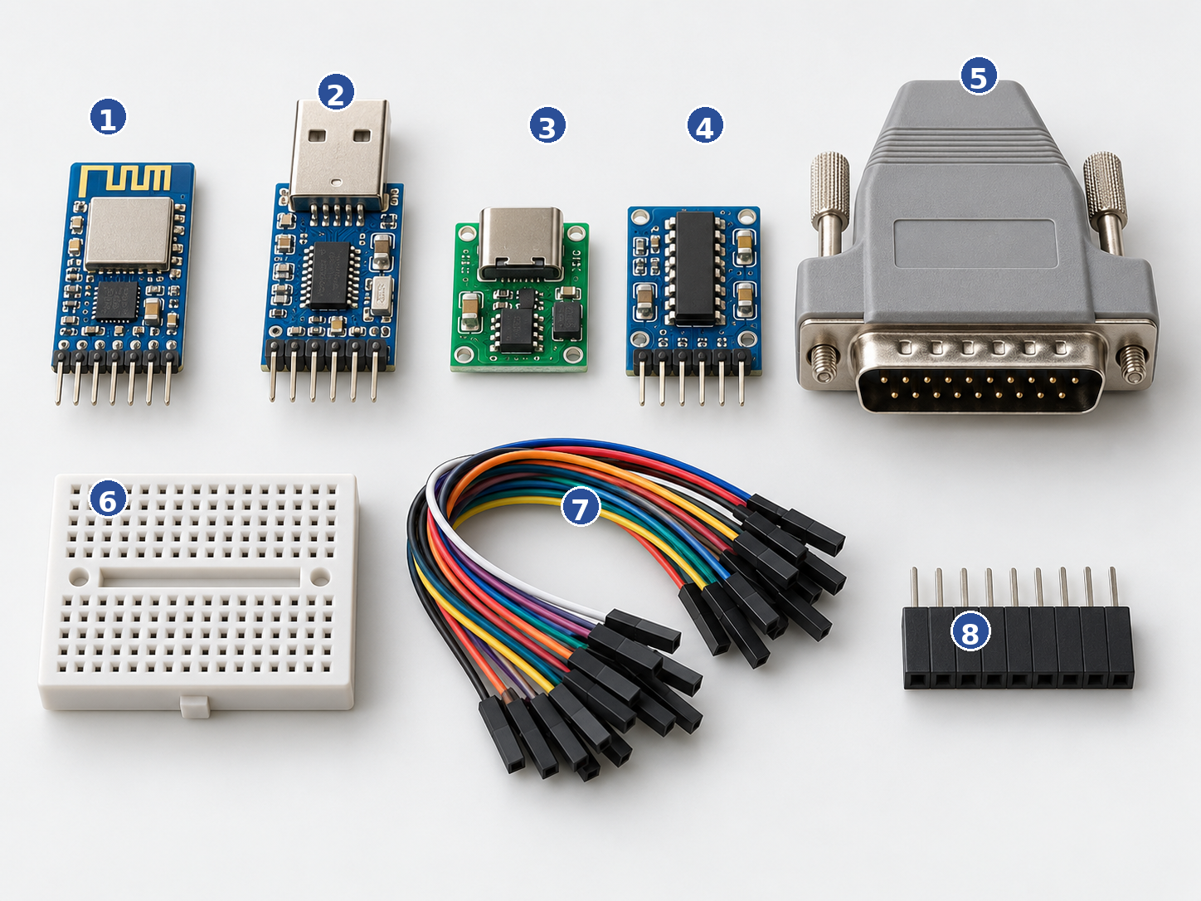
部品一覧（実物イメージ参考）
番号付き一覧。下の表で用途・価格・URL を確認できます。
1. Bluefruit LE UART Friend #2479
2. AE-TTL-232R（PC用 USB-UART）
3. USBCpow（Z用 5V/3.3V 電源取り出し）
4. MAX3232 系レベル変換（X68000 実機用）
5. DB25 オス＋フード（X68000 AUX 側）
6. ブレッドボード（初期試作用）
7. ジャンパ線（メス-メス中心）
8. 1x8 メスのピンソケット（#2479 に実装）
おすすめ：#2479 側にだけ 1x8 メスソケットを実装し、各ホスト側ケーブルは Dupont メス端子で差し替え。
画像は「実物イメージの参考」です。購入前に各ショップの外観・端子向き・ピン数を確認してください。

Slide 3
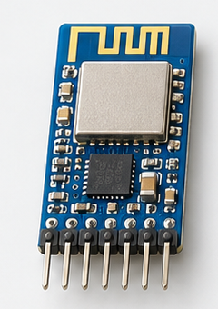
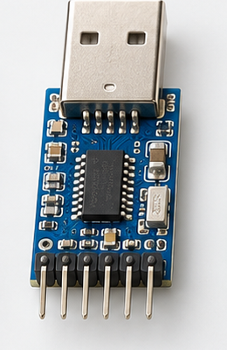
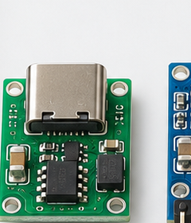
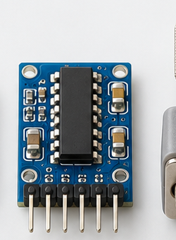
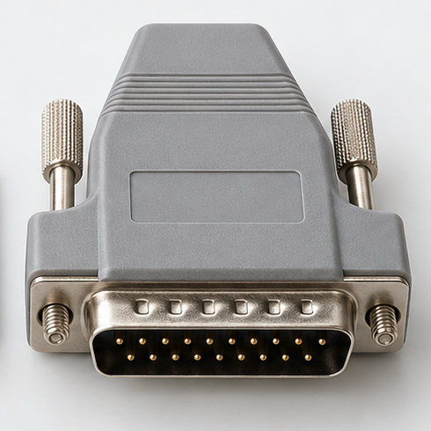
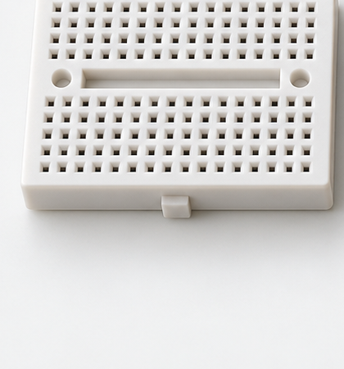
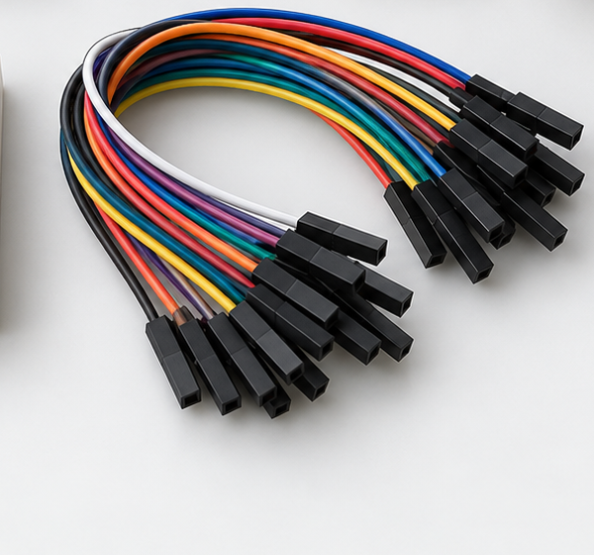
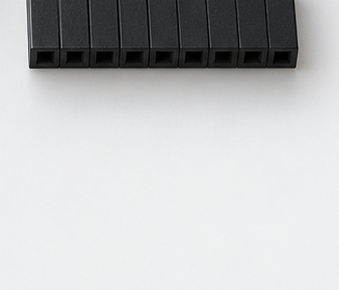
部品一覧（用途 / 価格目安 / URL）
価格は 2026-09-07 時点の目安。送料・在庫・税込表示は購入時に再確認。
1. #2479 Bluefruit LE UART Friend
用途: 共通コア 価格目安: 約 ¥3,847
https://www.marutsu.co.jp/pc/i/27347995/
2. AE-TTL-232R USB-UART 変換
用途: PC/macOS/Ubuntu 価格目安: ¥1,300
https://akizukidenshi.com/catalog/g/g111007/
3. USBCpow USB-C から 5V/3.3V
用途: X68000Z の外部 5V 価格目安: ¥450
https://www.switch-science.com/products/6435
4. MAX3232 RS-232C ↔ TTL 変換
用途: X68000 実機 価格目安: 数百円〜
例: MAX3232 モジュール
5. DB25 + フード X68000 AUX 用
用途: X68000 実機 価格目安: 約 ¥2,650
DB-25P-T-NR + MHDTPK25-K
6. ブレッドボード 初期試作
用途: 共通 価格目安: ¥586
https://www.switch-science.com/products/4541
7. ジャンパ線 メス-メス中心
用途: 共通 価格目安: ¥872 前後
https://www.switch-science.com/products/4580
8. 1x8 メスソケット 2.54mm ピッチ
用途: #2479 へ実装 価格目安: 約 ¥80
例: 秋月 FHU-1x42SG を 8 ピン分カット
#2479 は共通、Z 用 5V は USBCpow、PC は AE-TTL-232R、X68000 実機は MAX3232 + DB25。

Slide 4
共通準備 + PC/macOS/Ubuntu 配線
#2479 にピンソケットを実装し、PC では AE-TTL-232R を差し替えて使う。
AE-TTL-232R | 方向 | #2479 | メモ
pin1 GND | <-> | GND | 共通GND
pin3 +5V | -> | VIN | #2479 へ給電
pin4 TXD | -> | RXI | PC -> BLE
pin5 RXD | <- | TXO | BLE -> PC
pin6 RTS | -> | CTS | 任意、安定化用
pin2 CTS | <- | RTS | 任意、安定化用
・#2479 側に 1x8 メスソケットをはんだ付け
・各ホスト側ケーブルは 2.54mm ジャンパで差し替え
・向きの目印（VIN 側/ GND 側）を油性ペン等で付けると安全
・最初は 9600bps / 8N1 で開始
・HW flow control が難しければ、まず CTS=GND 固定で 3線試験
AE-TTL-232R はピンソケット実装済み。信号レベルはまず 3.3V 側を推奨。
Windows では COMx、macOS では /dev/cu.usbserial-*、Ubuntu では /dev/ttyUSB* として扱う。
AE-TTL-232R の並びは製品シルクと秋月資料を必ず確認。USB-UART の TX/RX はクロス接続。

Slide 5
X68000Z 配線（USBCpow で外部 5V を供給）
Z の UART は TX/RX/GND の 3 線が基本。#2479 用 5V は UART から取らず、USBCpow から供給する。
USB-C 電源 (ACアダプタ or モバイルバッテリー)
USBCpow 5V / GND 取り出し
Bluefruit #2479 VIN / GND / RXI / TXO
X68000Z UART TX / RX / GND
配線:
・USBCpow 5V -> #2479 VIN
・USBCpow GND -> #2479 GND
・X68000Z GND -> #2479 GND（共通化）
・X68000Z TX -> #2479 RXI
・X68000Z RX <- #2479 TXO
・#2479 CTS -> GND（初期は固定）
・#2479 RTS は未接続で可
ポイント:
・Z の UART 端子から 5V は取らない
・USBCpow は USB-C から 5V/3.3V を簡単に引き出せるので Z 用に相性が良い
・最初は ASCII と CR(0x0D) だけで動作確認
・文字落ちや不安定さがあれば、送信間隔を少し空ける
・実ケーブルの色と端子向きは必ず現物で再確認
安全策として、Z の試験では外部 USB-C 電源 + USBCpow を推奨。USB 給電の GND と Z の GND は共通化する。

Slide 6
X68000 実機 配線（DB25 / RS-232C → MAX3232 → #2479）
実機は RS-232C レベルなので、そのまま #2479 へ入れず MAX3232 を挟む。
最小 3線テスト: DB25 pin2(TXD) -> MAX3232 -> #2479 RXI / DB25 pin3(RXD) <- MAX3232 <- #2479 TXO / DB25 pin7(SG) -> GND
本命 5線版: さらに DB25 pin4(RTS) -> MAX3232 -> #2479 CTS、DB25 pin5(CTS) <- MAX3232 <- #2479 RTS を追加
電源: #2479 VIN と MAX3232 VCC には別途 5V を供給。GND は共通化。
DTR/DSR/DCD が必要なソフト向けには、必要に応じて X68000 側だけ 20-6-8 のローカルジャンパを検討。
注意: RS-232C 電圧を #2479 に直接入れないこと。
まずはブレッドボードで 3線試作 → 安定後に RTS/CTS 付き 5線化 → その後に専用基板へ進むのが安全。
DB25 コネクタのピン番号は実機側コネクタの向きで見誤りやすいため、通電前に再確認。

Slide 7
おすすめの進め方（短縮版）
まず動かすことを優先し、その後に配線を固める流れです。
Step 1. #2479 に 1x8 メスソケットを実装
Step 2. PC で AE-TTL-232R + #2479 を接続し、iPhone / Bluefruit Connect で疎通確認
Step 3. X68000Z で TX/RX/GND + USBCpow により外部 5V 給電で確認
Step 4. X68000 実機は MAX3232 + DB25 で 3線試作
Step 5. 必要時のみ RTS/CTS を追加
Step 6. 最終的にケーブルや基板へ固定化
判断基準:
・差し替えやすさ優先 → #2479 側にメスソケット
・Z で安全に 5V を取る → USBCpow
・PC で既存資産を流用 → AE-TTL-232R
・実機で電圧変換 → MAX3232
・配線ミス防止 → ケーブルごとに色・ラベルを統一
今回の更新点：Z 用 5V に USBCpow を明示し、部品一覧に実物イメージ参考画像を追加。
Bluefruit #2479 を共通コア化することで、iPhone 側の BLE / NUS の挙動を PC・Z・実機でそろえて検証しやすくなる。

